Slide 1

ВИКТОРИНА
«МИР ПРОФЕССИЙ» для детей
5-7 лет

Slide 2
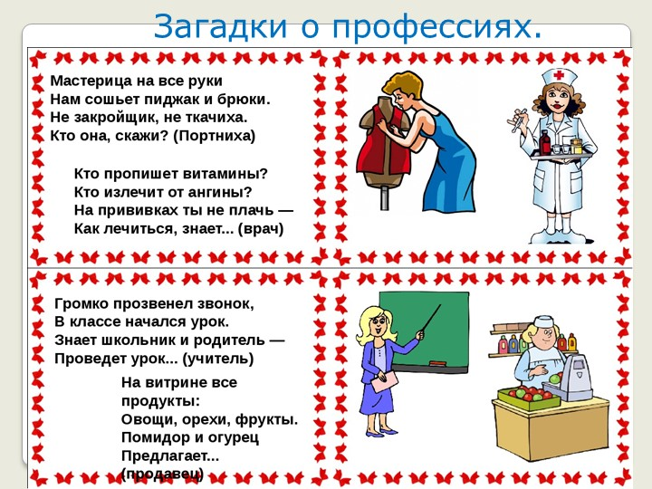
ВРАЧ
Кто пропишет витамины?
Кто излечит от ангины?
На прививках ты не плач
Как лечиться знает…

Slide 3
УЧИТЕЛЬ
Громко прозвенел звонок
В классе начался урок
Знает школьник и родитель
Проведет урок ….

Slide 4
ПРОДАВЕЦ
На витрине все продукты:
Мясо, овощи и фрукты
Хлеб, конфеты, огурец
Все продаст нам….

Slide 5

ПОВАР
Ходит в белом колпаке
С поварешкою в руке
Он готовит нам обед:
Кашу, щи и винегрет

Slide 6

СТРОИТЕЛЬ
Кирпичи кладет он в ряд
Строит садик для ребят
Не шахтер и не водитель
Дом построит нам ….

Slide 7
ПОЖАРНЫЙ
Темной ночью, ясным днем
Он сражается с огнем
В каске , словно воин славный
На пожар спешит ….

Slide 8
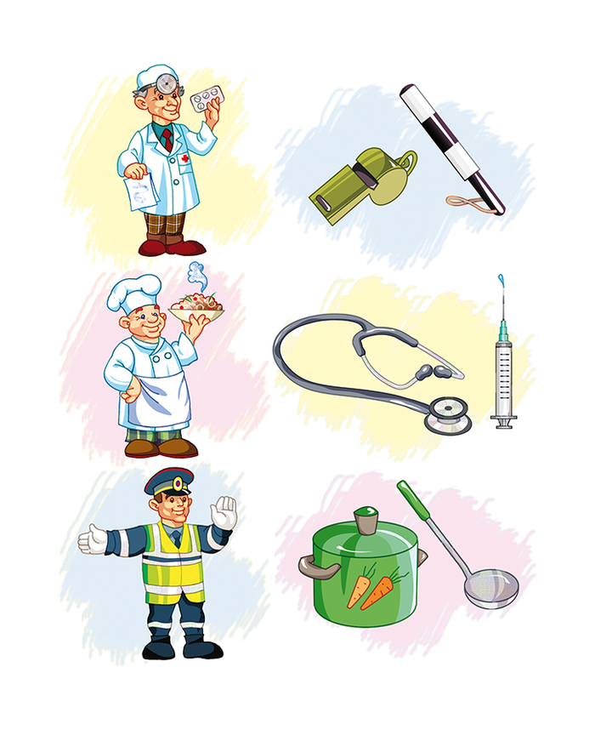
ЧЬИ ПРЕДМЕТЫ?

Slide 9
ЧЬИ ПРЕДМЕТЫ?

Slide 10
ЧЬИ ПРЕДМЕТЫ?

Slide 11
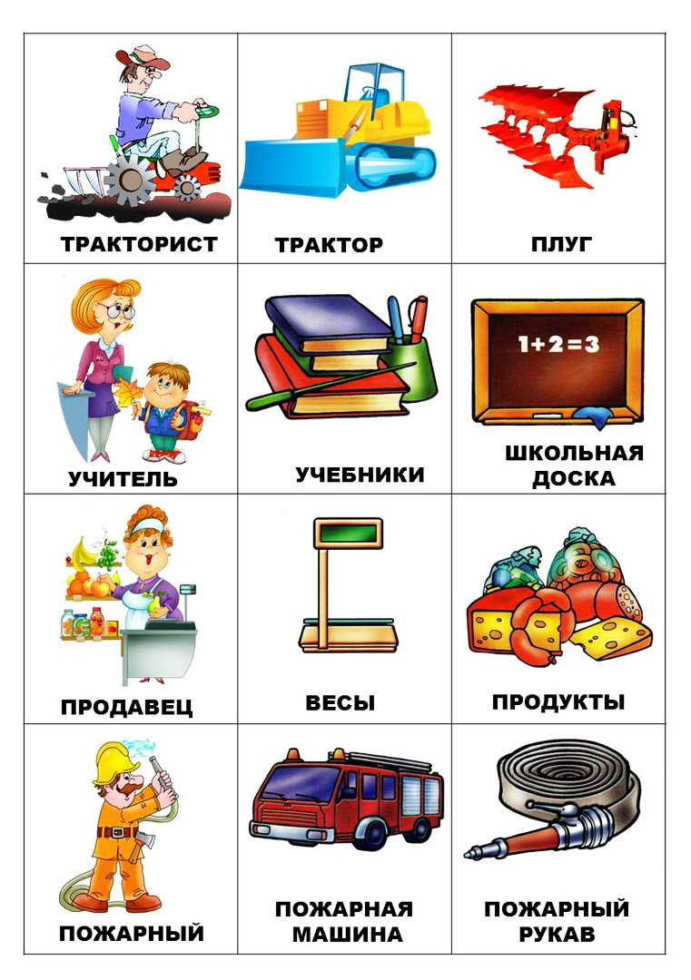

НАЗОВИ ПРОФЕССИЮ

Slide 12
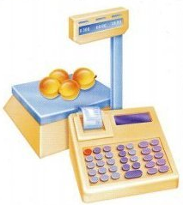
НАЗОВИ ПРОФЕССИЮ

Slide 13
НАЗОВИ ПРОФЕССИЮ

Slide 14
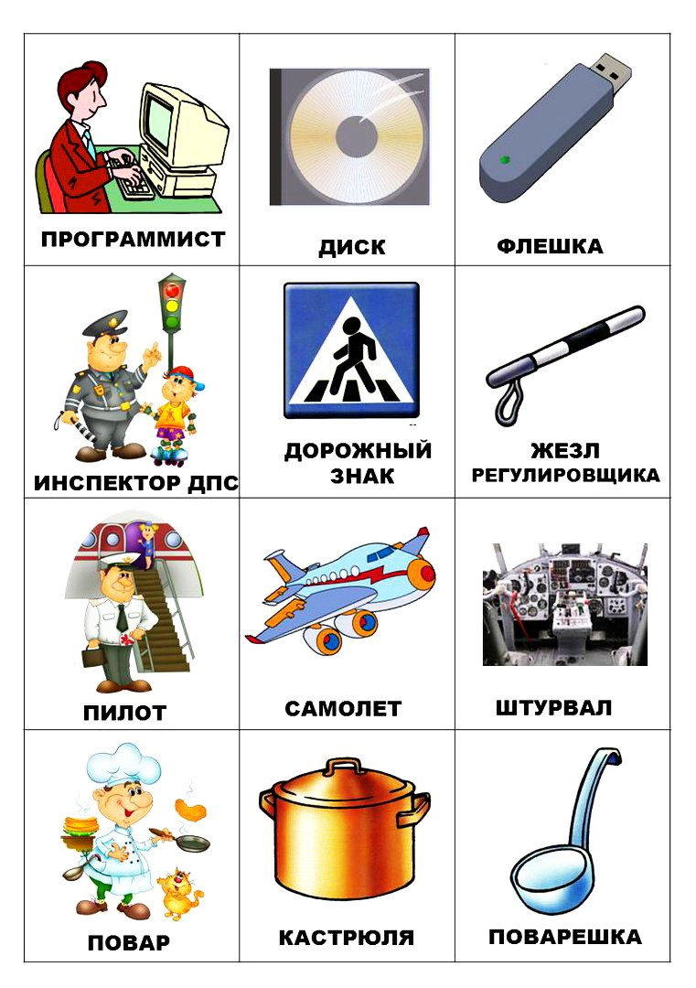
НАЗОВИ ПРОФЕССИЮ

Slide 15
НАЗОВИ ПРОФЕССИЮ

Slide 16
НАЗОВИ ПРОФЕССИЮ

Slide 17
НАЗОВИ ПРОФЕССИЮ

Slide 18
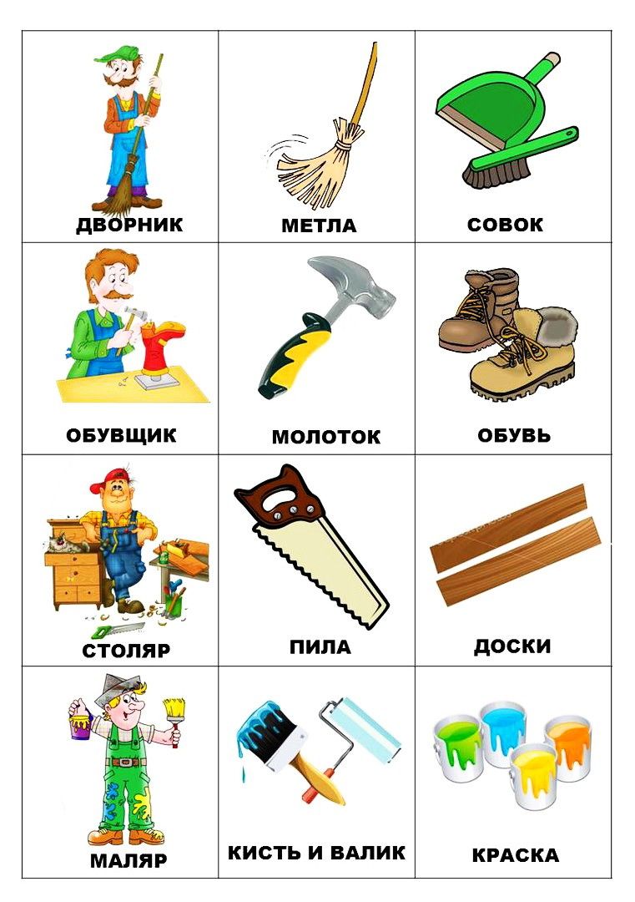
НАЗОВИ ПРОФЕССИЮ

Slide 19
НАЗОВИ ПРОФЕССИЮ

Slide 20
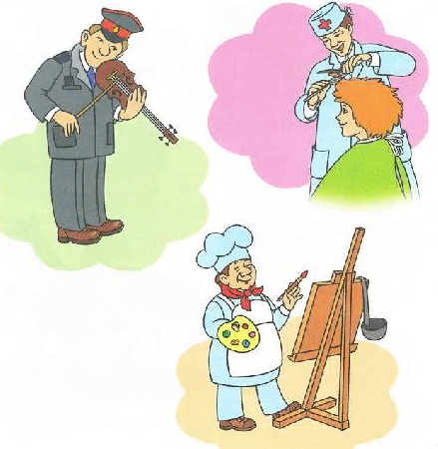
ОШИБКА ХУДОЖНИКА

Slide 21
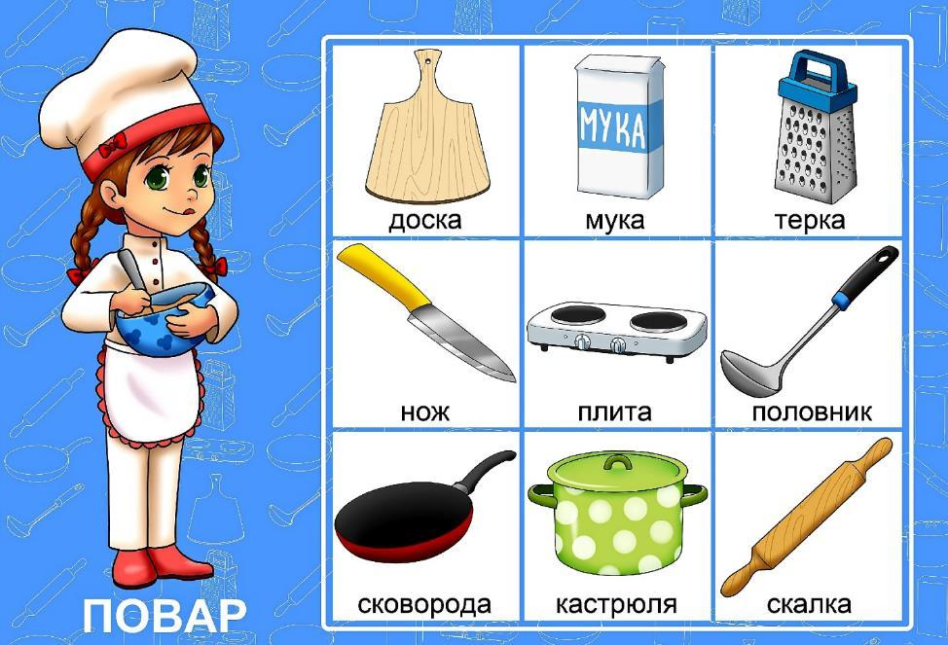
ЧЕТВЕРТЫЙ ЛИШНИЙ

Slide 22
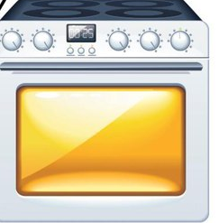
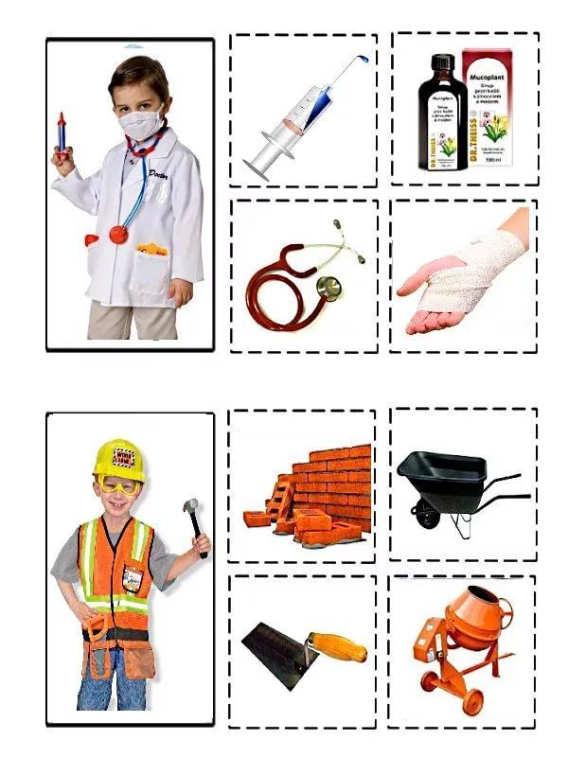
ЧЕТВЕРТЫЙ ЛИШНИЙ

Slide 23
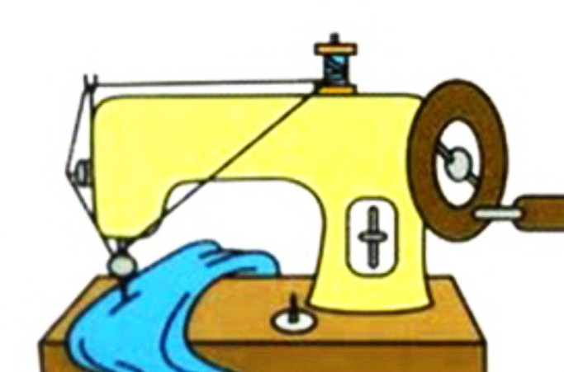
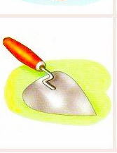
ЧЕТВЕРТЫЙ ЛИШНИЙ

